Slide 1
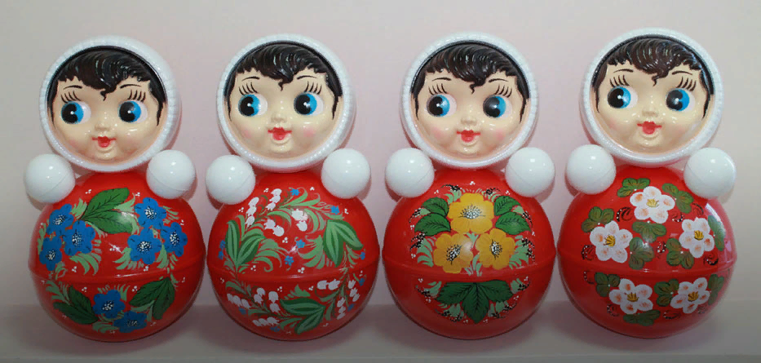
Занятие по аппликации с элементами рисования
«Мы милашки, куклы-неваляшки»

Slide 2
Цель:
Продолжать развивать восприятие, создавать условия для ознакомления детей с формой, величиной.
Закреплять умение наклеивать готовые формы, располагая их в определенной последовательности.
Воспитывать аккуратность в работе.
Интеграция образовательных областей: художественно- эстетическое развитие, познавательное развитие, речевое развитие, физическое развитие.
Материал и оборудование: игрушка-неваляшка, альбомные листы разделённые пополам, круги красного цвета для туловища, головы и ручек, лица я взяла готовое, салфетки, кисточки, клеенки, клей, гуашь, ватные палочки.
Предварительная работа: рассматривание игрушек - неваляшек, игры с игрушками, проведение занятий по рисованию и лепке неваляшки, чтение стихотворения С. Маршака «Ванька - Встанька», разучивание песенки А. Гусевой «Мы милашки, куклы- неваляшки».
Словарная работа: неваляшка, большой, поменьше, еще меньше, круглая.

Slide 3
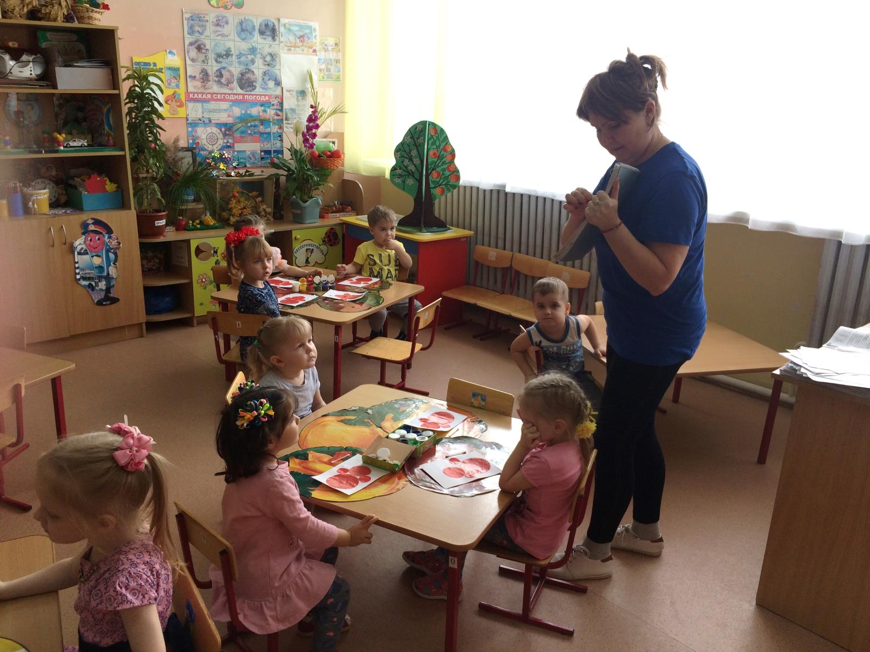
К нам в гости пришла кукла неваляшка, давайте мы с ней поздороваемся.
Ребята, Неваляшке очень скучно одной и она хочет, что бы у неё было много таких же подружек как она, давайте мы ей поможем и сделаем для неё подружек.

Slide 4
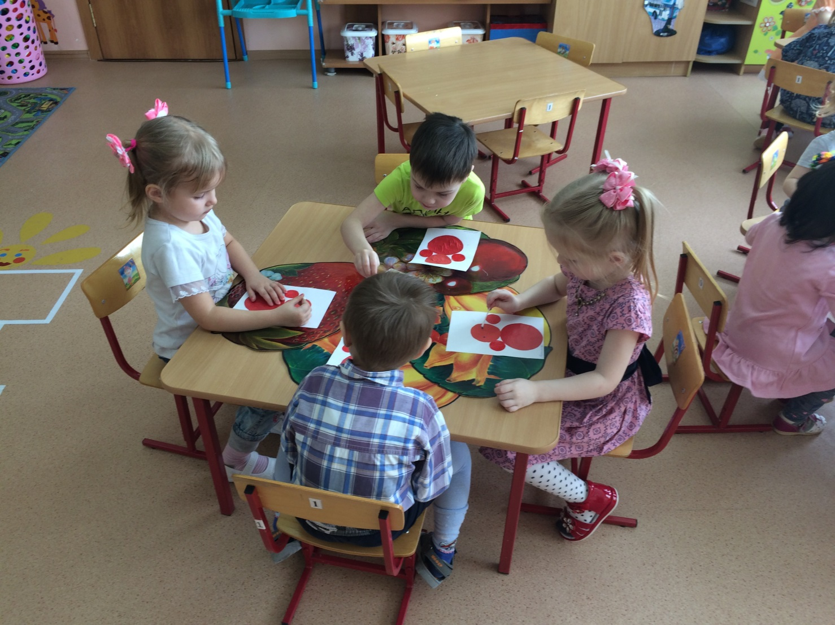
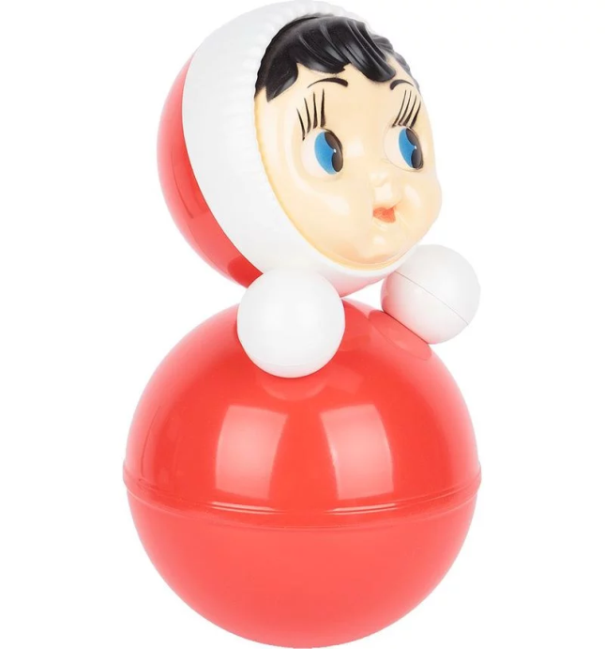
Из каких частей состоит неваляшка? Туловище, голова, две ручки
А какой формы туловище, голова, ручки? Круглой.
А из какого круга выполнено туловище, голова, ручки?
Из самого большого – туловище, голова – из круга поменьше, ручки – из маленьких кругов.
.

Slide 5
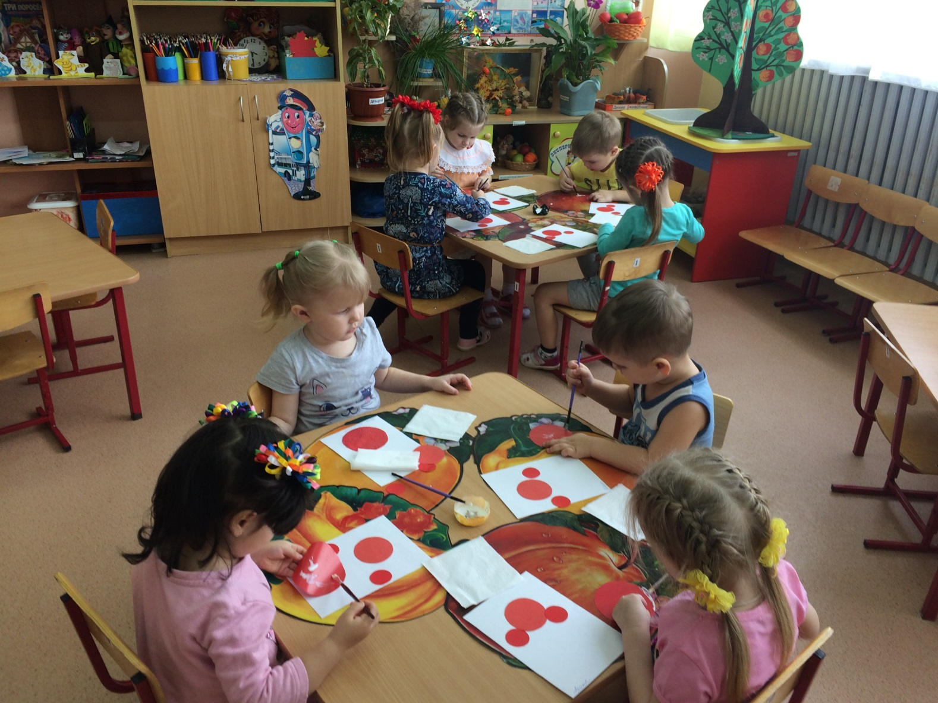
А теперь мы будем выполнять аппликацию. Но прежде чем приклеивать детали, мы должны выложить их на листе бумаги. Сначала берем большой круг– это туловище и кладем его внизу. Затем – поменьше. Это голова.
И теперь выкладываем руки – это два маленьких круга.

Slide 6
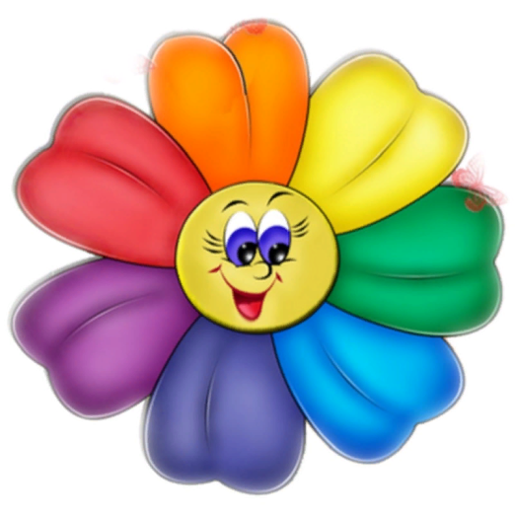
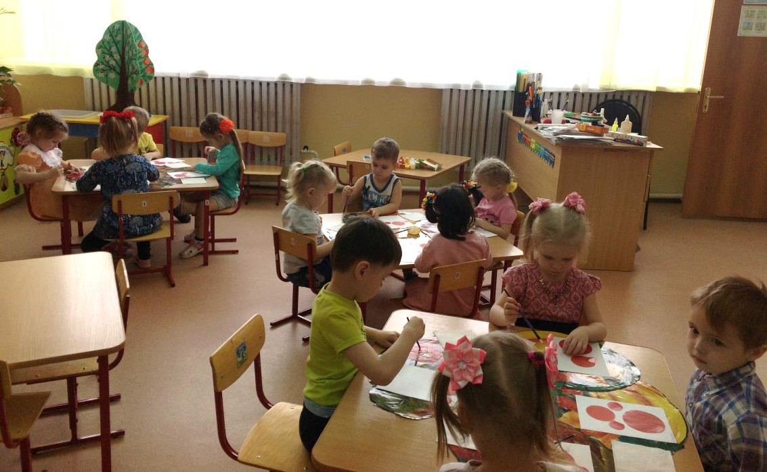
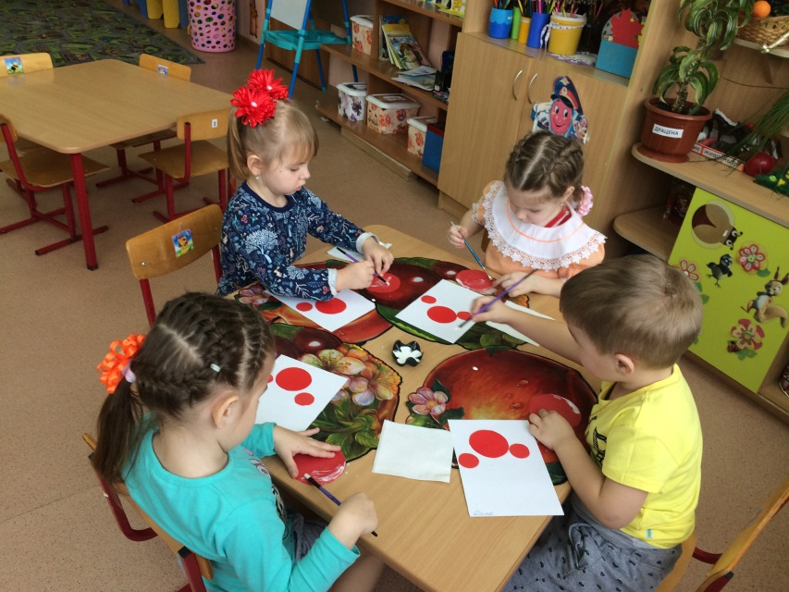
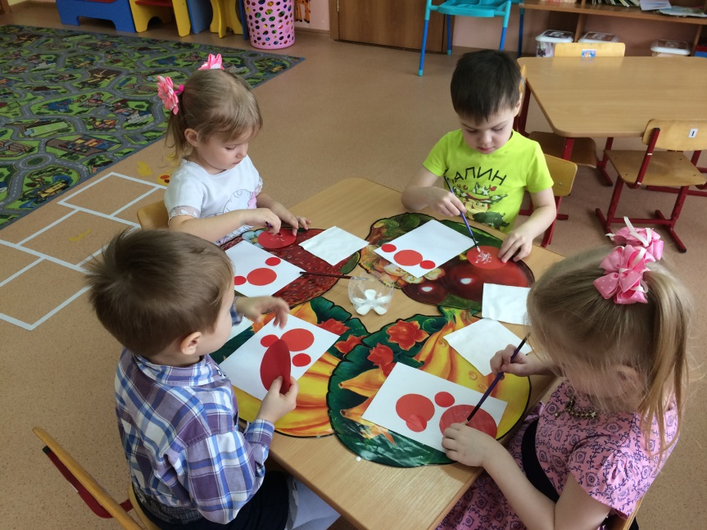
После того как выложили все детали, начинаем их приклеивать.

Slide 7
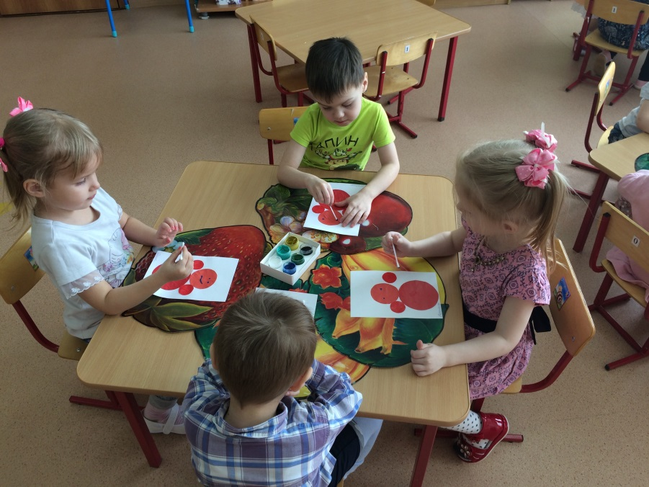
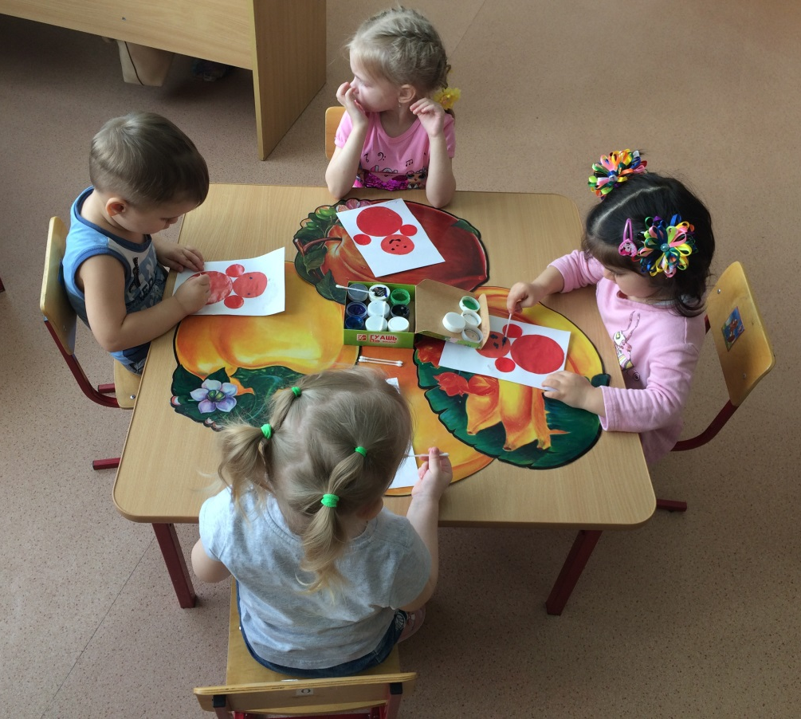
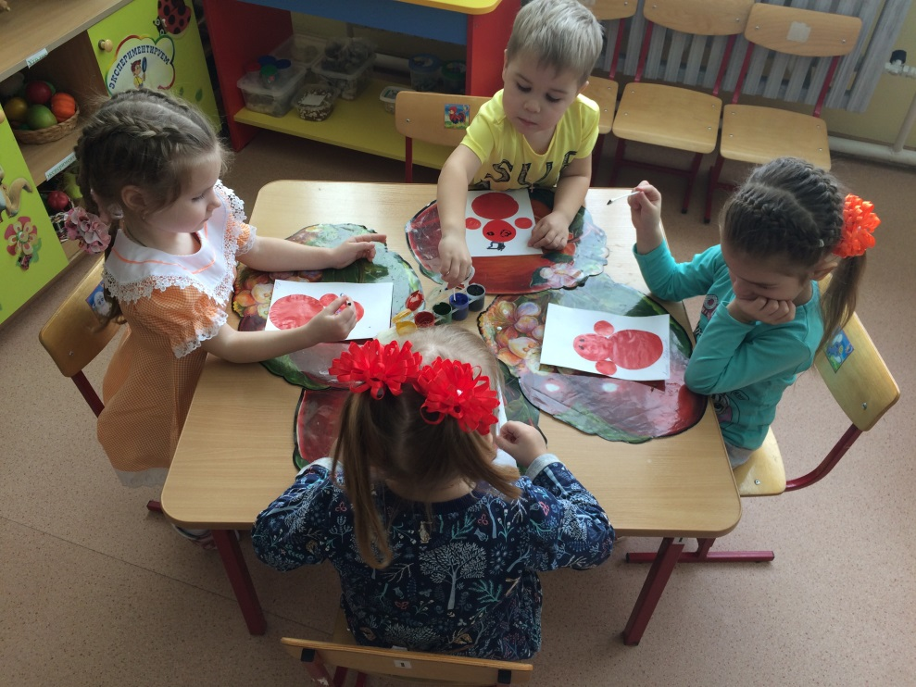
Возьмем ватные палочки, краски и нарисуем
нашей Неваляшке лицо и волосы.

Slide 8
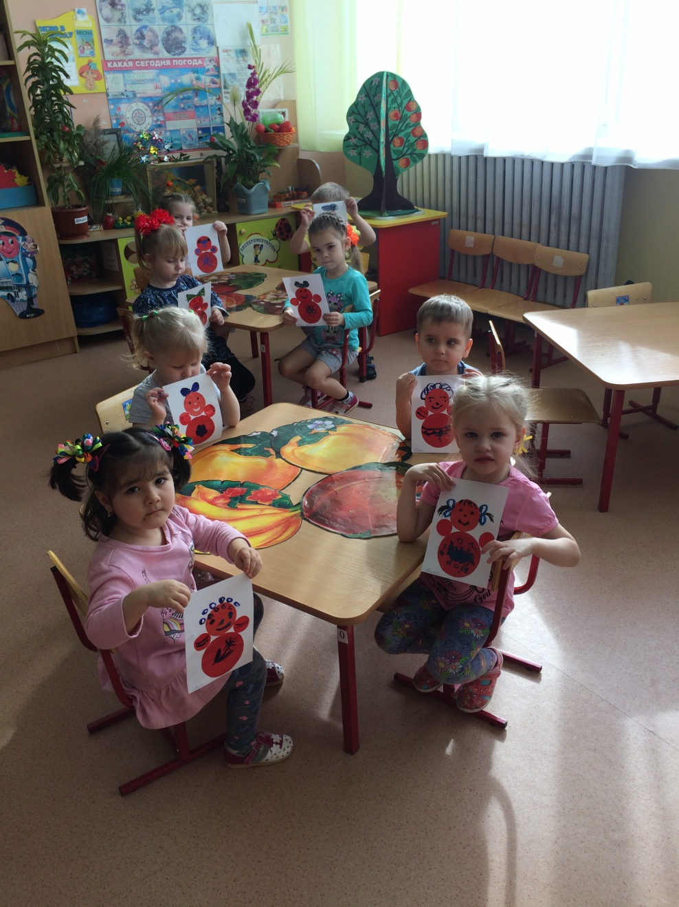
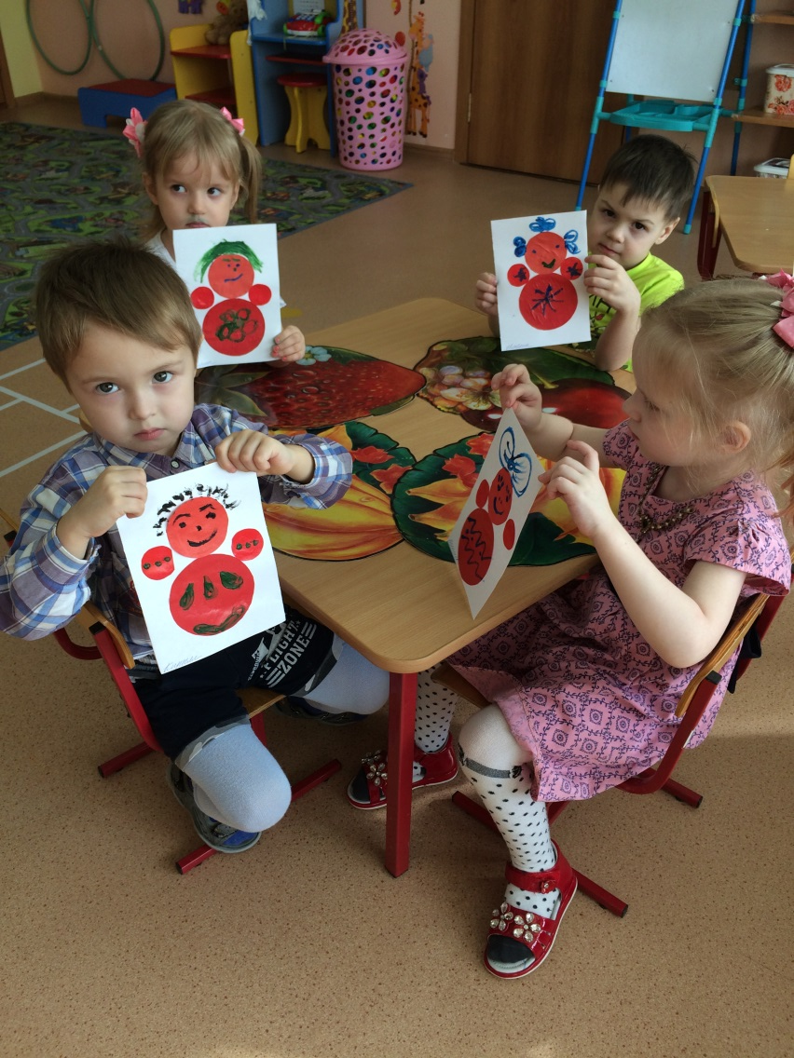
Замечательные получились неваляшки!

